Slide 1
Evaluación de la calidad y producción de forraje verde de avena (Avena sativa) asociado a colza (Brassica napus L) y nabo forrajero (Brassica rapa).
Viracucha Mera, José Eduardo
Departamento de Ciencias de la Vida y de la Agricultura
Carrera de Ingeniería Agropecuaria
Trabajo de Titulación Previo a la Obtención del Título de Ingeniero Agropecuario
Ing. Pazmiño Morales, Julio Cesar Mgs.
SANGOLQUÍ
2020

Slide 2
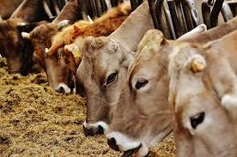
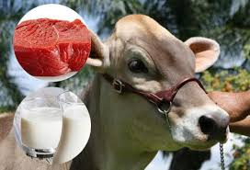
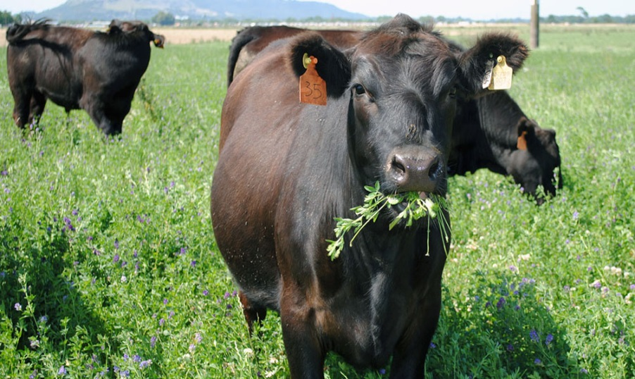
INTRODUCCIÓN
Alimentación tradicional a base de pastos y concentrados.
Producción cárnica y láctea
Uso de diferentes asociaciones forrajeras

Slide 3
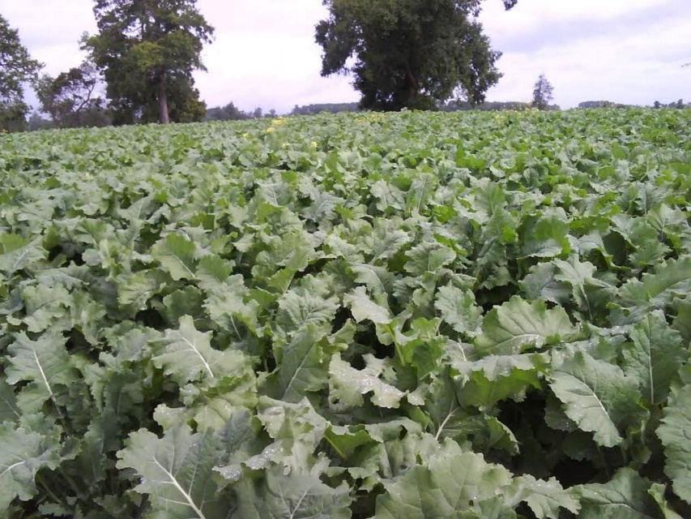
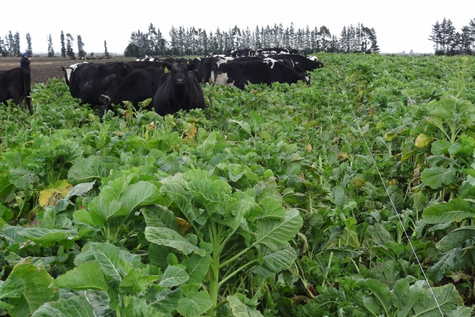
INTRODUCCIÓN
La brassicaceas como el nabo forrajero, son una alternativa alimenticia
La brassicaceas aporte alto de energía.
Usados como suplemento, ayudando a la disminución del uso balanceados a base de maíz y soya.

Slide 4
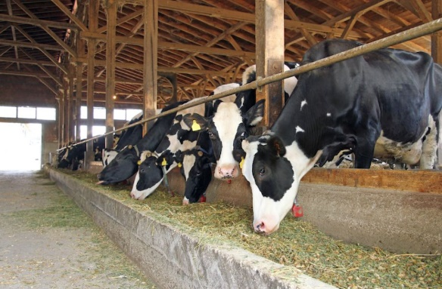
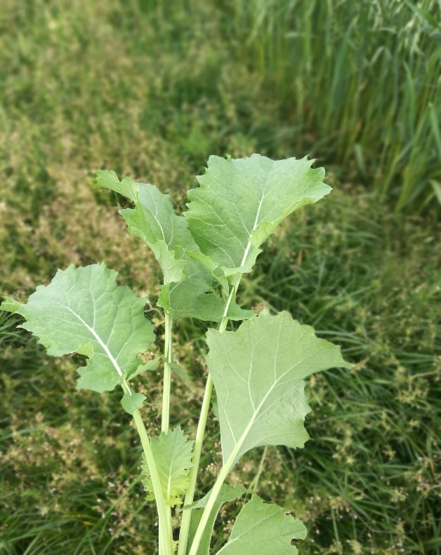
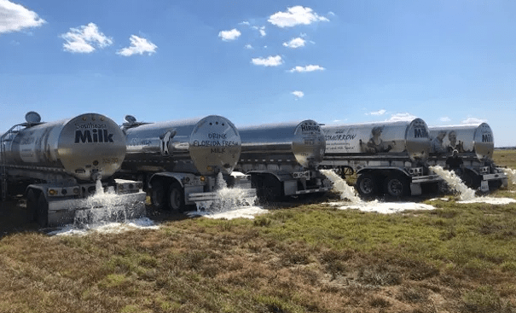
JUSTIFICACIÓN
Altos costos de producción
Insuficientes estudios del uso de brassicaceas en el país.
Precio de leche menos de los 0,42 legales establecidos por ley

Slide 5
OBJETIVOS
General
Evaluar la calidad y producción de forraje verde de avena (Avena sativa) asociado a colza (Brassica napus L) y nabo forrajero (Brassica rapa).
Específicos
Evaluar el valor nutritivo mediante un perfil bromatológico del forraje verde de avena “(Avena sativa) - colza (Brassica napus L)”, “avena - nabo forrajero (Brassica rapa)” frente “avena – vicia”.
Comparar el rendimiento en materia seca y materia verde de avena “(Avena sativa) - colza (Brassica napus L)”, “avena - nabo forrajero (Brassica rapa)” frente “avena – vicia”.
Analizar costos de producción que presentan la asociación de avena “(Avena sativa) - colza (Brassica napus L)”, “avena - nabo forrajero (Brassica rapa)” frente “avena – vicia”.

Slide 6
METODOLOGÍA
Coordenadas Referenciales
Latitud: 00°28’33.0’’S
Longitud: 78°40’02.1’’O
Lugar
La presente investigación se realizó en la provincia de Pichincha, cantón Mejía, parroquia Alóag, en la propiedad “Hacienda Buenos Aires “dedicada a la producción láctea y de papas; perteneciente a la señora María Llumigusin.

Slide 7
METODOLOGÍA
Croquis Experimental Utilizado en el Ensayo
Conformación de los Tratamientos
4m
T0
T1
T2
Tratamientos | Proporciones de Siembra | Cantidad de Siembra Kg. Ha⁻¹
T0 | 60% Avena + 40% Vicia | 66 kg avena + 44 Kg Vicia
T1 | 80% Avena + 20% Colza | 88 Kg avena + 1,5 Kg Colza
T2 | 80% Avena + 20% Nabo forrajero | 88 kg Avena + 1,5 Kg Nabo forrajero
5m
2 m
I
2 m
T2
T1
T0
II
Se evaluó 3 tratamientos (avena + vicia; avena + nabo forrajero; avena + colza) en un diseño de bloque completamente al azar (DBCA) con 4 repeticiones.
T1
T2
T0
III
T0
T2
T1
IV

Slide 8
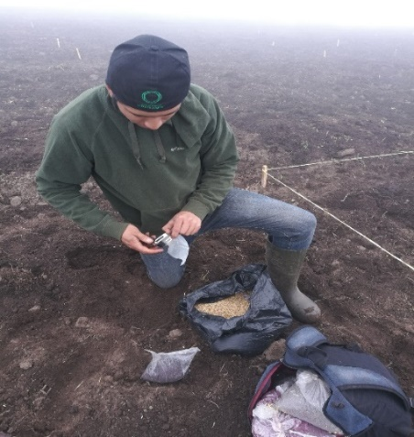
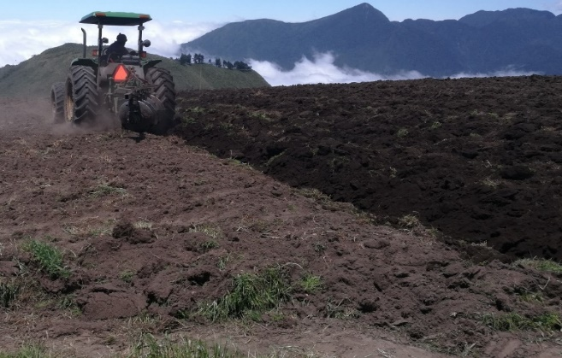
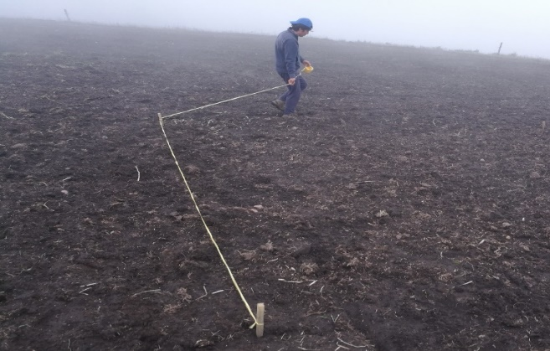
METODOLOGÍA
Instalación de Parcelas y Desarrollo de los Tratamientos
Arado del suelo para incorporación de materia orgánica
Establecimiento de parcelas
Pesaje de semillas de acuerdo a los porcentajes establecidos

Slide 9
METODOLOGÍA
Análisis de las características físico – químicas del suelo destinado para el estudio
Elemento | Unidad |  | Cantidad | Interpretación
Materia Orgánica (MO) |  | % | 9.50 | Alto
pH | - |  | 5.20 | Acido
Nitrógeno (N) | ppm |  | 62 | Alto
Fosforo (P) | ppm |  | 19 | Medio
Potasio (K) | meq/100ml |  | 0.39 | Medio
Nota. “Análisis físico – químico”, (Iniap,2019)

Slide 10
METODOLOGÍA
Variables a Medir
Porcentaje de germinación (%)
Altura (cm)
Producción :
Rendimiento de materia seca (Kg. ${Ha}^{−1}$)
Rendmiento de materia verde (Kg. ${Ha}^{−1}$).
Valor Nutricional :
Proteína (%)
Fibra(%)
Grasa(%)
Ceniza(%)

Slide 11
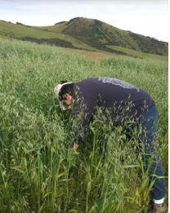
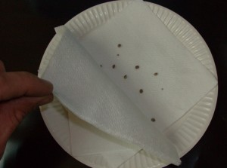
METODOLOGÍA
Porcentaje de Germinación
Altura
Se colocó a las semillas en paños húmedos y se las cubrió hasta esperar su germinación
Se midió la altura de cada especie forrajera a partir de los 20 días después de la siembra, repitiendo este procedimiento cada 20 días.
$$\%G=\frac{\#SG}{\#SC}∗100$$

Slide 12
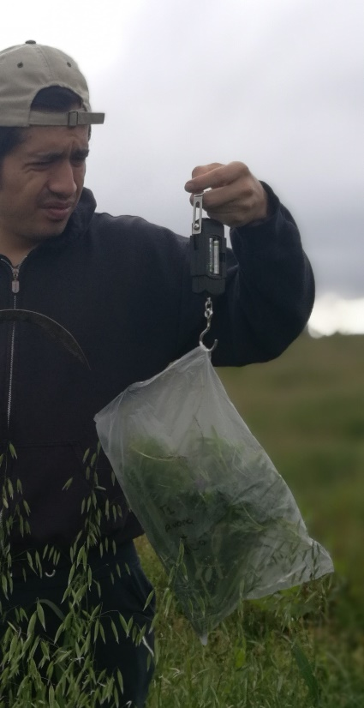
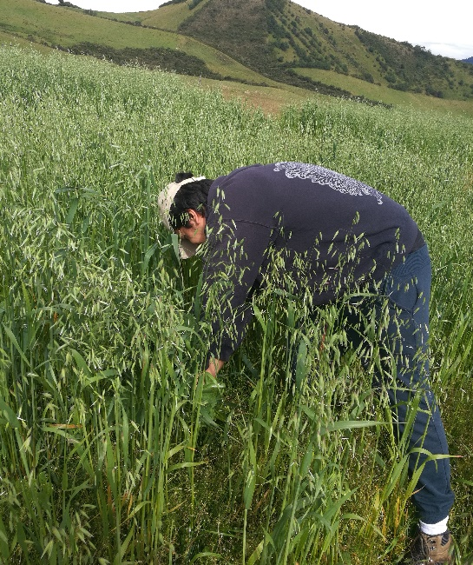
METODOLOGÍA
Determinación Materia Verde (Ms) y Materia Seca (Mv)
Materia verde:
$$Kg.{Ha}^{−1}=MV (Kg)∗10000 m^{2}$$
Materia seca:
$$\%MS=\frac{Peso final}{Peso inicial}x 100$$
Con un cuadrante de 1 m² , se lanza al azar dentro de la parcela y se tomó una muestra cortando al nivel del consumo del animal
Se pesó la muestra y posteriormente se la seco en un horno observando que la muestra no se queme

Slide 13
METODOLOGÍA
Proteína
Se peso 1,5 gramos de muestra seca y se coloco en un tubo con ¼ de tableta de Kjeldhal
Se calentó los tubos en un digestor durante 2 horas aumentando la temperatura paulatinamente de 150°C a 350°C en intervalos de 15minutos
Se dejo enfriar los tubos para añadir 75ml de agua destilada y se coloca en la unidad de destilación
Con el ácido clorhídrico 0.1 N se titulo hasta observar el cambio de color verde a rosado.

Slide 14
METODOLOGÍA
Grasa
Se peso 3 gramos de muestra seca y los balones de destilación
Las muestras se las coloco en un dedal con papel filtro para luego colocarlo en un sifón soxhlet
Se agrego solvente hasta la caída del balón; se calentó el sifón a 250°C
Se realizó 4 sifonadas y finalmente se retira todo el solvente y mediante diferencias de peso se obtiene el resultado

Slide 15
METODOLOGÍA
Fibra
Se peso 3 gramos de muestra seca y se los coloco en matraces con 100ml de acido clorhìdrico.
Se calentó las muestra a 200º C durante 2 horas
Se filtro el material y se lavo con 200ml de agua destilada
Una vez se terminó de filtrar, se colocó las muestras en una estufa a 80°C por 24 horas.

Slide 16
METODOLOGÍA
Cenizas
Se pesó 3 gramos de muestra seca y se los colocó en un crisol .
Se quemó en la cámara extractora de gases sobre una placa de calentamiento
Se colocó los crisoles dentro de una estufa por 4 horas a 500°C, cuando transcurrido el tiempo dejó enfriar los crisoles dentro del desecador

Slide 17
METODOLOGÍA
Análisis Económico
Para la obtención de este parámetro, se procedió a realizar el método de análisis económico conocido como de presupuesto parcial implementado por (Perrin et al., 1988).
$$Beneficio Neto=Beneficio bruto−Costos variables$$

Slide 18
RESULTADOS Y DISCUSIÓN
Porcentaje Germinación
Porcentaje de germinación, de las especies forrajeras evaluadas en la presente investigación.
Especie Forrajera | % de germinación
Avena | 86%
Nabo forrajero | 84%
Vicia | 83%
Colza | 72%
Se puede observar el porcentaje de germinación, donde se destaca que la avena (86%), nabo (84%) y vicia (83%), presentan una capacidad germinativa superior al 80%

Slide 19
RESULTADOS
Altura
Promedio y CV de la altura en cm tomada a los 20, 50, 80 y 110 días de las especies forrajeras estudiadas
 | Días
Tratamiento | 20 | 50 | 80 | 110
T0= Avena + Vicia | 5,66 | 22,65 | 41,82 | 57,16
CV | 3,02 | 3,79 | 1,56 | 1,43
T1= Avena + Colza | 4,95 | 17,38 | 32,80 | 53,09
CV | 10,23 | 3,22 | 3,46 | 2,63
T2= Avena + Nabo forrajero | 4,79 | 16,95 | 36,55 | 54,44
CV | 3,61 | 4,13 | 1,62 | 3,19

Slide 20
RESULTADOS
Altura
Altura de los tratamientos estudiados, tomados en 4 diferentes tiempos
Se puede evidenciar que el tratamiento de Avena + Vicia (T0) presento la mejor altura con un promedio de 57,16. Evidenciando la acción de la aportación de nitrógeno por parte de las leguminosas
(León et al., 2018, pp. 53–54)

Slide 21
RESULTADOS
Rendimiento de Matera Verde Kg. Ha⁻¹
Promedio ± error estándar de la producción de materia verde (kg. Ha⁻¹) de los tratamientos estudiados cosechados a los 110 días
Rendimiento de materia verde por tratamiento y por repetición
Tratamiento | Rendimiento de materia verde Kg. Ha⁻¹ | CV
T1= Avena + Colza | 11677,68 ± 924,32 A | 4,90
T0= Avena + Vicia | 12594,93 ± 617,58 A | 7,92
T2= Avena + Nabo forrajero | 14234,40 ± 405,37 B | 2,85
(Meza et al., 2001, p. 14) presentó que una asociación 60 % de avena + 20% de nabo forrajero logró un rendimiento del 25622 Kg.Ha⁻¹ de materia verde.

Slide 22
RESULTADOS
Rendimiento de Materia Seca Kg. Ha⁻¹
Promedio ± error estándar de la producción de materia seca (kg. Ha⁻¹) de los tratamientos estudiados cosechados a los 110 días.
Rendimiento de materia seca por tratamiento y por repetición
Tratamiento | Rendimiento de materia seca Kg. Ha⁻¹ | CV
T1= Avena + Colza | 2816,73 ± 223.01 A | 4,93
T0= Avena + Vicia | 2961,04 ± 145,83 A | 7,92
T2= Avena + Nabo forrajero | 3604,40 ± 103,41 B | 2,85
(Meza et al., 2001), que presentó promedios de 4681 kg.Ha⁻¹ de materia seca en una asociación de 80% avena + 20% nabo forrajero.

Slide 23
RESULTADOS
Valor Nutricional
Porcentaje de proteína, grasa, ceniza y fibra de la asociación Avena + Vicia, Avena + Colza y Avena + Nabo forrajero cosechados a los 110 días a partir de la siembra.
Tratamientos | % Grasa | % Proteína | % Cenizas | % Fibra
Avena + Vicia | 2,10 | 9,40 | 47,45 | 34,32
Avena + Colza | 2,21 | 8,24 | 49,11 | 34,54
Avena + Nabo Forrajero | 2,33 | 9,51 | 51,04 | 29,61
(Antrillao, 2009), con un valor de 109 g.Kg⁻¹ de proteína para nabo forrajero sembrado sin ninguna asociación.

Slide 24
RESULTADOS
Costos de Producción
 | T0 | T1 | T2
Rendimiento medio | 2961,04 | 2816,73 | 3604,40
Rendimiento ajustado | 2368,83 | 2253,38 | 2883,52
Beneficios brutos de campo | 473.76 | 450.68 | 576.70
Costo fertilizante | 220 | 220 | 220
Costo de semilla | 99,50 | 74 | 102
Costo preparación del suelo | 50 | 50 | 50
Costos de mano de obra | 51 | 51 | 51
Total, costos variables | 420,50 | 395 | 423
Beneficio neto | 53,26 | 55,68 | 153,70

Slide 25
CONCLUSIONES
La especie forrajera que mejor poder germinativo tuvo, fue la avena con un 86% seguido del nabo forrajero con 84% y la vicia con un 83%.
En cuanto a la altura de planta la asociación avena + vicia reflejó los mejores resultados con un promedio de 57,16 cm a los 110 dias después de la siembra, dejando en evidencia la acción que realizan las leguminosas, debido a la fijación de nitrógeno que proporcionan a la asociación.
La Asociación avena +nabo forrajero, fue el tratamiento que logró los mejores resultados, obteniendo un rendimiento de materia verde de 14234,40 Kg. Ha⁻¹ y 3604,40 Kg. Ha⁻¹ de materia seca; seguido de la asociación avena + vicia que presentó un rendimiento de materia verde de 12594,93 Kg. Ha⁻¹ y 2961,04 Kg. Ha⁻¹ de materia seca cosechado a los 110 dias después de la siembra.

Slide 26
CONCLUSIONES
En cuanto al valor nutricional se observó que el tratamiento 3 correspondiente a la asociación avena + nabo forrajero alcanzó el mayor contenido de grasa (2,33%) y proteína (9,51 %), en comparación a la asociación avena + vicia. Por otra parte, el tratamiento 2 perteneciente a la asociación avena + colza logró el mayor porcentaje de fibra con un valor de 34,54 % frente a los demás tratamientos.
El tratamiento que demostró el mayor costo de producción fue el tratamiento 3 correspondiente a la asociación avena + nabo forrajero con un valor de 423 $. Ha⁻¹; sin embargo, este tratamiento presentó la mejor relación beneficio neto con un valor de 153,70 $. Ha⁻¹, en comparación a la asociación avena + colza el cual presentó un menor costo de inversión un valor de 395 $. Ha⁻¹ en sus costos de producción, pero con un beneficio neto de 55,68 $. Ha⁻¹.

Slide 27
RECOMENDACIONES
Se recomienda la siembra de la asociación avena + nabo forrajero, como una alternativa de suplemento alimenticio en la dieta de ganado bovino por presentar los mejores valores en rendimiento de materia verde, materia seca, porcentaje de grasa y proteína.
Se recomienda utilizar como alternativa la asociación avena + vicia ya que alcanzó resultados óptimos en rendimiento de materia verde, materia seca, porcentaje de grasa y proteína, como una alternativa alimenticia aparte de la asociación avena + nabo forrajero.
Se recomienda realizar análisis de digestibilidad de las distintas asociaciones presentadas en el estudio, para poder determinar el porcentaje de aprovechamiento y poder compararlas.
Se recomienda realizar estudios relacionados a la productividad de leche o carne con el uso de brassicaceas como suplemento alimenticio, para determinar si es una fuente alternativa alimenticia rentable y que se pueda sugerir a ganaderos del Ecuador.

Slide 28
AGRADECIMIENTOS

